Slide 1
Наставничество при подготовке к демонстрационному экзамену по компетенции «Дошкольное воспитание»
Опыт работы: ГБПОУ ХГТ
Преподаватель: Пахмутова И. И.

Slide 2
Актуальность подготовки студентов к участию в демонстрационном экзамене
Демонстрационный экзамен выступает критерием оценки качества подготовки и сформированности общих и профессиональных компетенций обучающегося.
Демонстрационный экзамен для преподавателей это повод к пересмотру учебных программ и методики оценивания, где должны соблюдаться требования профессиональных стандартов и стандартов WorldSkills.

Slide 3
Принципы, необходимые для подготовки студентов к демонстрационному экзамену
Подготовка будущих участников демонстрационного экзамена должна носить последовательный и систематичный характер, а действия преподавателей должны быть согласованы;
в образовательном процессе для студентов необходимо создавать условия многократного выполнения и демонстрации экзаменационных заданий;
важно, чтобы сам формат проведения демонстрационного экзамена не был для участников новым и пугающим.

Slide 4
Организационно-педагогические условия при подготовке студентов к участию в демонстрационном экзамене
Изменение формата проведения практических занятий, учебной практики
Изменение содержания и форм проведения экзаменов по профессиональным модулям
Использование ресурса производственной практики в процессе
подготовки к демонстрационному экзамену

Slide 5
Изменение формата проведения практических занятий, учебной практики
Демонстрируют формируемые умения и профессиональные компетенции: используя дидактическое оборудование, моделируют реальные педагогические условия возрастной группы детского сада;
проводят режимные моменты, игры, занятия;
организуют совместную деятельность с волонтерами-студентами, выступающими в роли дошкольников.

Slide 6
Изменение содержания и форм проведения экзаменов по профессиональным модулям
Изменены экзаменационные задания таким образом, чтобы они были созвучны заданиям демонстрационного экзамена;
изменены условия проведения экзаменов по профессиональным модулям, которые были максимально приближены к условиям проведения демонстрационного экзамена;
пройдя экзаменационные испытания по профессиональным модулям, студенты приобрели опыт подготовки и выполнения заданий демонстрационного экзамена;
демонстрационный формат проведения экзамена стал для них знакомым и понятным.

Slide 7
Использование ресурса производственной практики в процессе подготовки к демонстрационному экзамену
В программу производственной практики были внесены изменения;
были обновлены методические рекомендации для студентов по выполнению заданий;
в процессе подготовки важно, чтобы рядом с участником находился грамотный наставник, который укажет на недостатки, исправит ошибки, предложит варианты выполнения задания;
для воспитателей-наставников был организован обучающий семинар, в ходе которого педагогов познакомили с движением Ворлдскиллс, с демонстрационным экзаменом и его заданиями, требованиями и критериями оценки;
в режиме мастер-класса наставники получают опыт выполнения и оценки заданий демонстрационного экзамена.

Slide 8
Этапы подготовки к демонстрационному экзамену Подготовительный этап:
Обучение выразительному чтению произведений и его анализ.
Подбор различных видов корригирующей гимнастики.
Умение применять ИКТ, работать на программах SMART NOTEBOOK, Киностудией Windows Live.
Умение применять методы и приемы работы с конструктором Lego Education Wedо.
Победы студентов в мероприятиях внутри техникума способствуют тому, что дальнейшее участие обучающихся в мероприятиях более высокого уровня становится для них делом привычным.

Slide 9
Этапы подготовки к демонстрационному экзамену 1 этап:
Дается общая информация о форме проведения экзамена, нормам безопасности на технологической площадке.
Проходит первичная отработка практического экзамена, когда студенты вызываются на технологическую площадку для оказания содействия преподавателю в решении практической задачи.
Проводится работа над ошибками, преподаватель отвечает на возникшие вопросы у студентов, выявляет наиболее неподготовленных обучающихся к участию в экзамене.

Slide 10
Этапы подготовки к демонстрационному экзамену 2 этап:
Между мини - группами студентов распределяются задания. В составе каждой группы обозначается руководитель, который распределит полномочия между участниками после получения задания.
В этом процессе каждый студент уже выступает как непосредственный участник, а преподаватель является консультантом и помощником.
Задача преподавателя: озвучивание инструкций, предоставление подсказок, напоминания о необходимости соблюдения требований в области безопасности труда.
После каждого выполненного задания преподаватель подводит итоги.

Slide 11
Этапы подготовки к демонстрационному экзамену 3 этап:
Преподаватель проводит инструктаж, озвучивает условия задания и места на площадке для каждого обучающегося.
Студенты приступают к выполнению практического задания, оценивает их знания, указывает на ошибки.
Обобщив информацию по допущенным ошибкам, преподаватель озвучивает новое задание и его условия.
В этом процессе преподаватель выступает в качестве оценщика, он уже не предоставляет информационную поддержку для студентов, а наблюдает за выполнением задания со стороны.
После того, как отведенное время для выполнения задания истечет, проводится оценка достигнутого результата и проведение работы над ошибками.

Slide 12
Этапы подготовки к демонстрационному экзамену 4 этап:
Случайный выбор одним из студентов задания и проведения жеребьевки между всеми присутствующими для распределения мест на площадке.
Допущенные ошибки фиксируется в протоколе. После выполнения задания преподаватель предоставляет студентам возможность высказаться относительно сложностей, а также допущенных ошибок.
После выполнения практического задания преподаватель оценивает знания каждого студента и оглашает результат.
При выявлении слабых студентов, которые не смогли проявить свои знания на пробном экзамене, работа с каждым студентом проводится в индивидуальном порядке.

Slide 13
Результат
Такая модель подготовки к демонстрационному экзамену позволяет сформировать основные трудовые навыки (базовые) в полном объеме у каждого обучающегося и создать условия для самостоятельной деятельности выпускника в соответствии с требованиями рынка труда.

Slide 14
Формы работы по наставничеству при подготовке к демонстрационному экзамену
Студент-студент
Преподаватель-преподаватель
Преподаватель-работодатель
Преподаватель-студент
Работодатель-студент

Slide 15
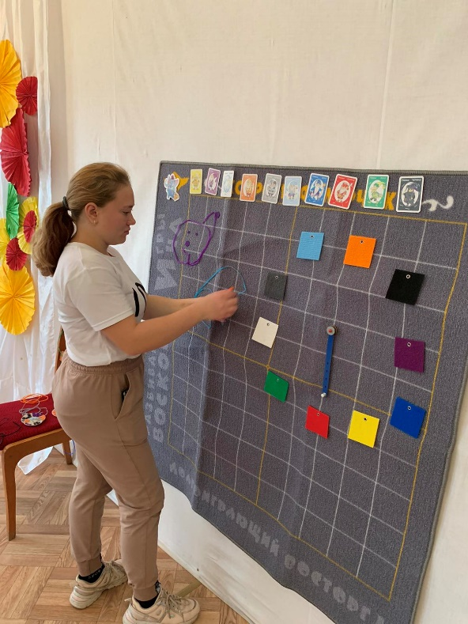
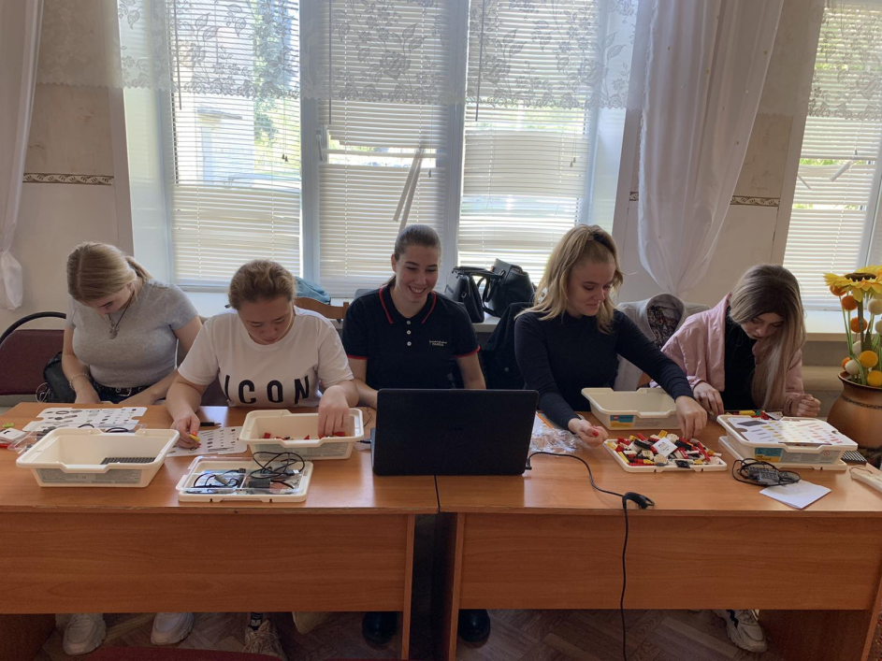
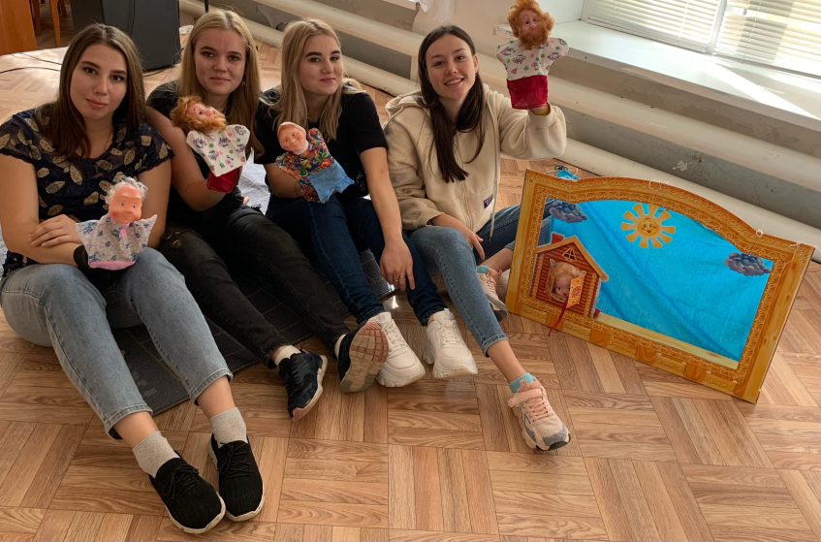
СТУДЕНТ-СТУДЕНТ

Slide 16
ПРЕПОДАВАТЕЛЬ - РАБОТОДАТЕЛЬ

Slide 17
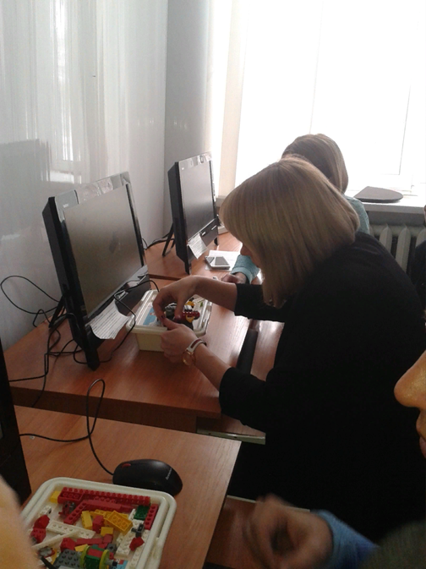
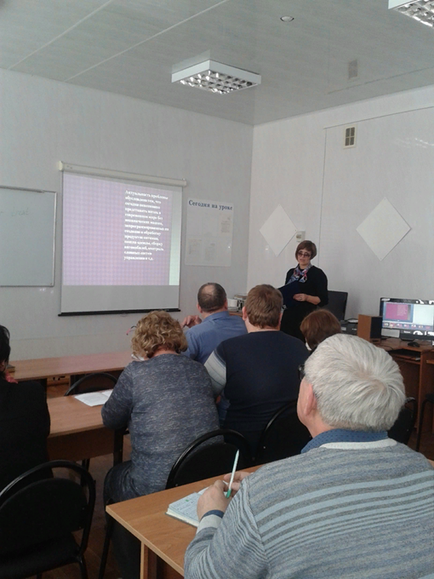
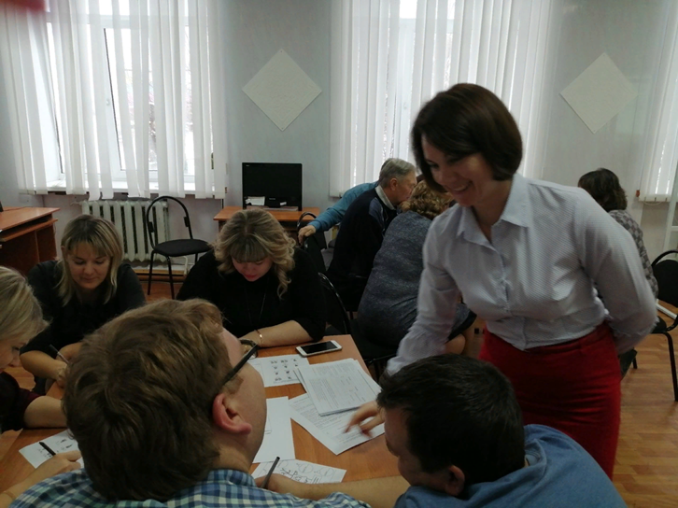
ПРЕПОДАВАТЕЛЬ-ПРЕПОДАВАТЕЛЬ
.

Slide 18
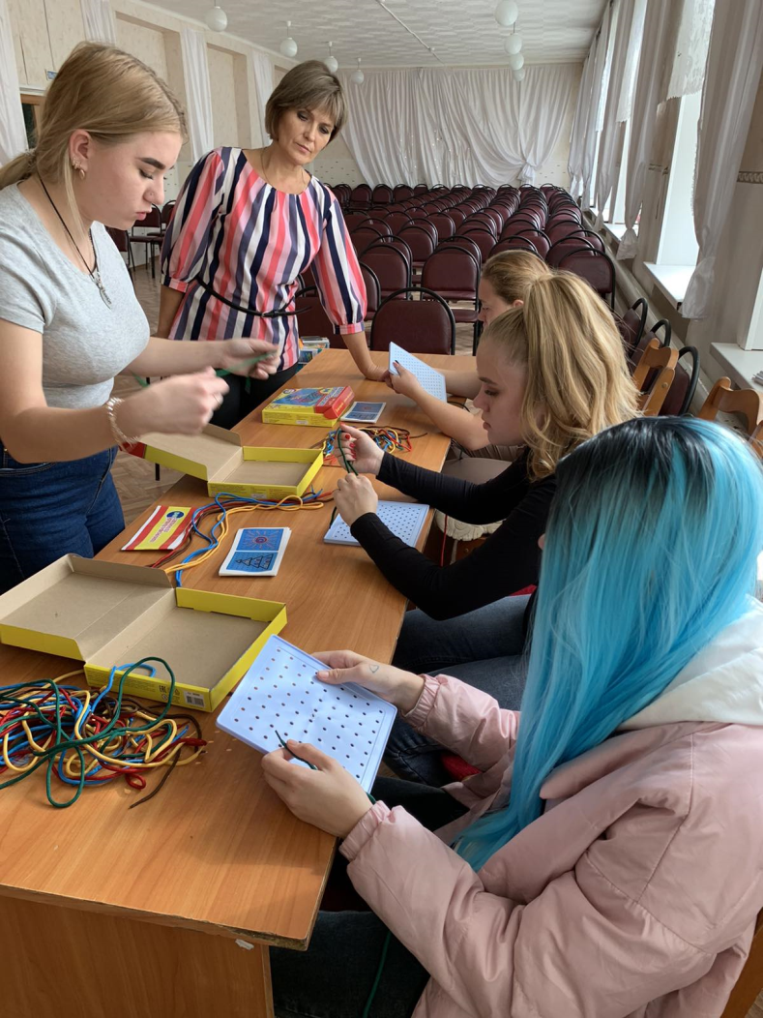
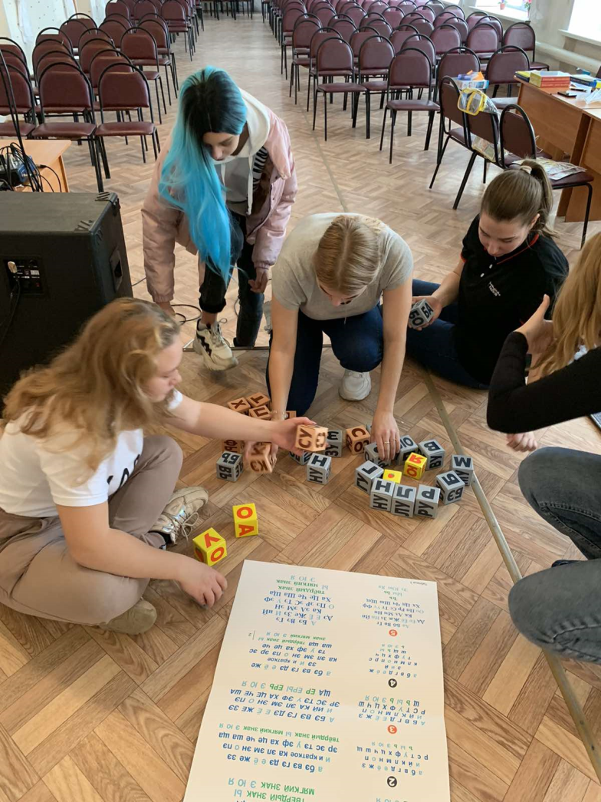
ПРЕПОДАВАТЕЛЬ-СТУДЕНТ

Slide 19
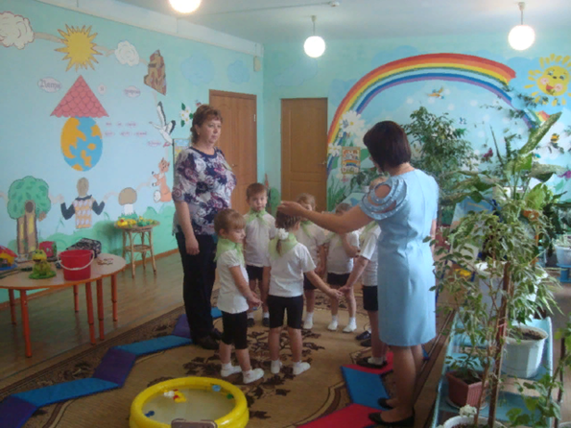
РАБОТОДАТЕЛЬ -СТУДЕНТ

Slide 20
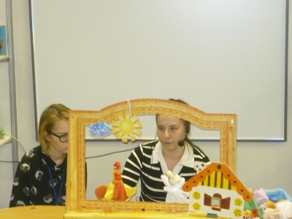
РАБОТОДАТЕЛЬ -СТУДЕНТ

Slide 21
Спасибо за внимание!

